Slide 1
IMPUESTO A LAS GANANCIAS

Slide 2
SUJETOS ALCANZADOS
PERSONAS FÍSICAS Y SUCESIONES INDIVISAS (TABLA ART. 90)
RESIDENTES EN EL PAÍS: POR LAS RENTAS DE FUENTE ARGENTINA Y EN EL EXTERIOR
RESIDENTES EN EL EXTERIOR: POR LAS GANANCIAS DE FUENTE ARGENTINA (RESP. SUSTITUTO)
PERSONAS JURÍDICAS Y SOCIEDADES (25% al 35%)
INGRESOS POR SU ACTIVIDAD HABITUAL
POR TODOS LOS INGRESOS DE LA EMPRESA

Slide 3
PERSONAS FÍSICAS - PERSONAS JURÍDICAS
EJERCICIO FISCAL
AÑO CALENDARIO
EJERCICIO COMERCIAL
VENCIMIENTO DE LA PRESENTACIÓN
MAYO
AL 5º MES DEL CIERRE DEL EJERCICIO
ANTICIPOS
5 BIMESTRALES A PARTIR DE JUNIO
10 MENSUALES A PARTIR DEL 6º MES DEL CIERRE DEL EJERCICIO.

Slide 4
TIPOS DE RENTAS
1º CAT.
LOCACIÓN DE INMUEBLES
2º CAT.
RENTAS DE CAPITALES
3º CAT.
EMPRESAS Y SOCIEDADES
4º CAT.
INGRESOS DEL TRABAJO PERSONAL EN RELACIÓN DE DEPENDENCIA Y OTRAS RENTAS
DEVENGADO
PERCIBIDO
DEVENGADO
PERCIBIDO

Slide 5
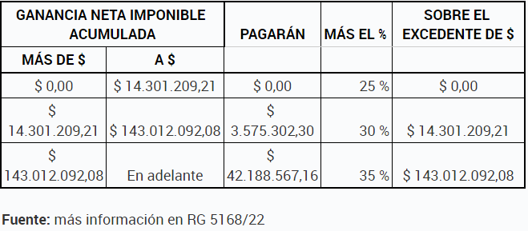
ALÍCUOTAS PARA PERSONAS JURIDICAS
2023 Y 2022

Slide 6
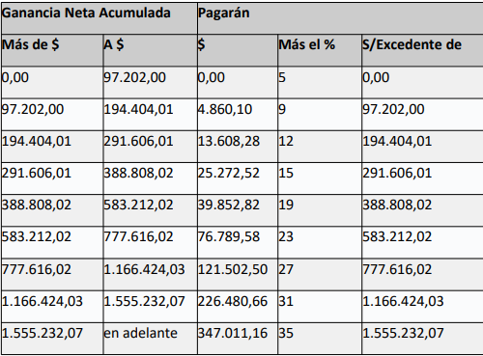
PERSONAS FÍSICAS, GANANCIAS 2022

Slide 7
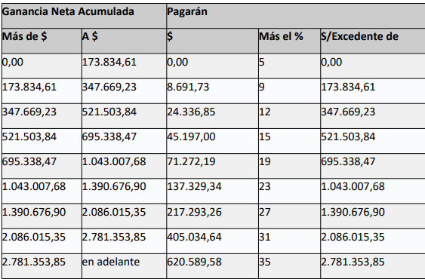
PERSONAS FISICAS, GANANCIAS 2023

Slide 8
BALANCE CONTABLE
DETERMINA EL RESULTADO Y LA EVOLUCIÓN DEL P.N.
BALANCE IMPOSITIVO
DEL RESULTADO CONTABLE SE HACEN LOS AJUSTES ADMITIDOS POR LEY Y SE DETERMINA EL MONTO A TRIBUTAR

Slide 9
MECÁNICA DE LIQUIDACIÓN
RESULTADO NETO CONTABLE
(+) GASTOS NO DEDUCIBLES
(-) GANANCIAS NO ALCANZADAS
(+) (-) OTROS AJUSTES IMPOSITIVOS
RESULTADO IMPOSITIVO: GANANCIA O QUEBRANTO

Slide 10
QUEBRANTOS
SE PUEDEN TRASLADAR PARA ABSORBER RENTAS FUTURAS, HASTA 5 PERÍODOS
PROBLEMA: DESVALORIZACIÓN DE LA MONEDA
AJUSTE POR INFLACIÓN
MÉTODO PARA CORREGIR LOS RESULTADOS ECONÓMICOS AFECTADOS POR LA INFLACIÓN

Slide 11
FORMA DE DETERMINACIÓN DE IMP. A LAS GANANCIAS
PERSONAS FÍSICAS | PERSONAS JURÍDICAS
GANANCIA BRUTA | GANANCIA BRUTA
(MENOS) GASTOS | (MENOS) GASTOS
(MENOS) DEDUCCIONES PERSONALES
GANANCIA NETA IMPONIBLE | GANANCIA NETA IMPONIBLE
(POR) ALÍCUOTA (DEL 5% AL 35%) | (POR) ALÍCUOTA (35%)
IMPUESTO DETERMINADO | IMPUESTO DETERMINADO
(MENOS) ANTICIPOS, RETENC. Y PERCEP. | (MENOS) I.G.M.P., ANTICIPOS, RETENC. Y PERCEP., ITC, IMP.DÉB.Y CRÉD.BANC.
IMPUESTO A INGRESAR | IMPUESTO A INGRESAR

Slide 12
FORMA DE DETERMINAR LOS ANTICIPOS
ESQUEMA | PERSONAS FÍSICAS | PERSONAS JURÍDICAS
BASE DE CÁLCULO | IMP. DETERMINADO AÑO ANTERIOR MENOS RETENC.Y PERCEP. SUFIDAS, MENOS I.T.C., MENOS IMP.DÉB.Y CRÉD. | IDEM
DETERMINACIÓN DEL MONTO | 20% C/U | 1º ANT. DEL 25% Y 9 DE 8,33% C/U
VENCIMIENTO | JUNIO, AGOSTO, OCTUBRE, DICIEMBRE, FEBRERO | MENSUALES DESDE EL MES INMEDIATO SIGUIENTE AL VENCIMIENTO

Slide 13
IMPUESTO A LAS GANANCIAS
EN LA ACTIVIDAD AGROPECUARIA

Slide 14
IMPACTO DEL NO AJUSTE POR INFLACIÓN EN VALUACIÓN DE BIENES DE CAMBIO
 | INVERNADA: 1,000 CAB
SIN AJUSTE POR INFLACIÓN (HOY) |  | CON AJUSTE POR INFLACIÓN (20%)
01/07/20: $ 7,000,000 |  | 01/07/20: $ 8,400,000
30/06/21: $ 9,000,000 |  | 30/06/21: $ 9,000,000
GANANCIA IMP.: $ 2,000,000 |  | GANANCIA IMP.: $ 600,000
(X 25%) $ 500,000 |  | (X 25%) $ 150,000
 | IMPUESTO EXCESIVO POR DISTORSIÓN: $350,000

Slide 15
IMPACTO DEL NO AJUSTE POR INFLACIÓN EN VENTA DE UN INMUEBLE RURAL
(1998) COMPRA U$S 1,000,000 | = $ 1,000,000
(2021) VENDE U$S 800,000 | $ 76,800,000 (TC: 96)
PÉRDIDA DE U$S 200,000 | GANANCIA IMP. $ 75,800,000
 | (X 25%) $ 18,950,000

Slide 16
OPCIÓN DE DIFERIMIENTO DEL IMPUESTO: RÉGIMEN DE VENTA Y REEMPLAZO
EL VALOR DE COMPRA DE UN BIEN DE REEMPLAZO QUEDA AFECTADO A LA GANANCIA IMPOSITIVA DEL BIEN VENDIDO
EL PLAZO MÁXIMO PARA LA SUSTITUCIÓN DEL BIEN ES DE UN AÑO.
SI ES UN INMUEBLE, DEBE ESTAR AFECTADO A LA EXPLOTACIÓN POR LO MENOS 2 AÑOS ANTES

Slide 17
AMORTIZACIÓN IMPOSITIVA
EJEMPLO: VENTA DE UN BIEN DE USO CON GANANCIA DE $ 100000.-
COMPRA OTRO BIEN DE USO POR $ 500000.-
 | CON USO DE OPCIÓN | SIN USO
EJERCICIO 1 | 80000 | 100000
EJERCICIO 2 | 80000 | 100000
EJERCICIO 3 | 80000 | 100000
EJERCICIO 4 | 80000 | 100000
EJERCICIO 5 | 80000 | 100000
TOTAL | 400000 | 500000
 | DIFIERE EL I.G. EN 5 PERÍODOS DE $ 7000 C/U | PAGA EL I.G. EN EL PRIMER PERÍODO POR $ 35000
V.O.: $ 250000 (2015)
V.U.: 5
CUOTA AMORT.: $ 50000
VENTA: $ 200000 (2018)
RDO. IMP.: $ 200000 – ($250000-$150000) = $ 100000
IMP.GCIAS.: $ 35000

Slide 18
VALUACIÓN IMPOSITIVA DE LA HACIENDA
BIENES DE CAMBIO = SE VALÚAN AL CIERRE DEL EJERCICIO SEGÚN VALOR DE MERCADOS
DIF. ENTRE VALUACIÓN AL INICIO Y AL CIERRE = RESULTADO POR TENENCIA

Slide 19
CUÁNDO SE CONSIDERA ESTABLECIMIENTO DE CRÍA?
FINALIDAD = PROCREO
Y ESTABLECIMIENTOS DE INVERNADA?
FINALIDAD = PRODUCCIÓN DE KILOS
ESTABLECIMIENTOS MIXTOS

Slide 20
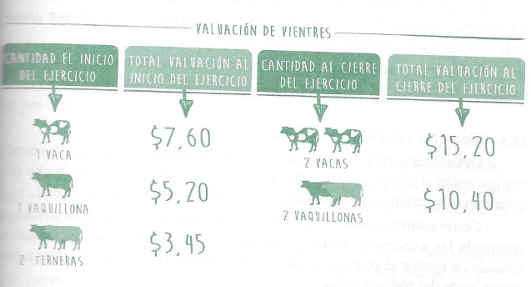
ESTABLECIMIENTOS DE CRÍA
1) COSTO FIJO INICIAL: VIENTRES
2) COSTO EST. POR REVALUACIÓN ANUAL (CERA): MACHOS
VALOR BASE = 60% DE LA CATEGORÍA MÁS VENDIDA EN EL ÚLTIMO TRIMESTRE

Slide 21
COSTO ESTIMATIVO POR REVALUACIÓN ANUAL
DETERMINAR LA CATEGORÍA MÁS VENDIDA EN EL
ÚLTIMO TRIMESTRE
VERIFICAR SI ES REPRESENTATIVA EN MÁS DEL 10%
DETERMINAR PRECIO PROM.PONDERADO
A ÉSTE SE LE APLICA EL 60% PARA DETERMINAR EL VALOR BASE
Notes:
LUEGO EL CONTADOR APLICA EL 60% AL COCIENTE Y RELACIONA, SEGÚN LAS CATEGORÍAS, CON LA TABLA DE ÍNDICES

Slide 22
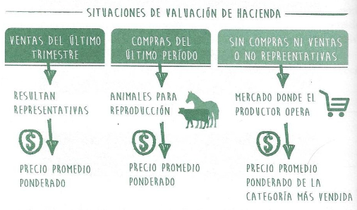

Slide 23
ÍNDICES DE RELACIÓN SOBRE EL VALOR BASE
100
75
50
NOVILLITOS DE 1 A 2
TERNEROS
NOVILLOS DE 2 A 3

Slide 24
UNA CORRECTA PLANIFICACIÓN DE LAS VENTAS DEL ÚLTIMO
TRIMESTRE NOS DARÁ LA POSIBILIDAD DE DISMINUIR EL IMPACTO IMPOSITIVO
DE LAS VALUACIONES DE STOCK AL CIERRE DEL EJERCICIO
VENTAS DE ANIMALES DE MENOR VALOR SE TRADUCEN EN MENOR
VALUACIÓN IMPOSITIVA; POR ENDE MENOS IMP. A LAS GCIAS. A PAGAR

Slide 25
VALUACIÓN DE REPRODUCTORES
MACHOS ADQUIRIDOS
MACHOS DE PROPIA PRODUCCIÓN
SE AMORTIZAN (BS DE USO):
PRECIO DE COMPRA + GASTOS / VIDA ÚTIL
NO SE AMORTIZAN.
SE VALUAN A C.E.R.A.

Slide 27
BENEFICIO PARA CRIADORES EN ZONA MARGINAL
SE LES PERMITE USAR LA VALUACIÓN POR COSTO FIJO INICIAL PARA TODAS SUS CATEGORÍAS, NO SÓLO VIENTRES.
CONDICIONES: QUE SEAN PRODUCTORES DE CRÍA
Y QUE TENGAN TODA SU PRODUCCIÓN EN ZONA MARGINAL

Slide 28
ESTABLECIMIENTOS DE INVERNADA
SE VALÚA TODA LA EXISTENCIA A VALOR DE PLAZA AL CIERRE DEL EJ.
EN EL MERCADO QUE OPERA, MENOS LOS GASTOS DE VENTAS.

Slide 29
ESTABLECIMIENTOS MIXTOS
CRÍA: VALUACIÓN A COSTO FIJO (VIENTRES)
COSTO ESTIM. POR REVALUACIÓN ANUAL (MACHOS)
INVERNADA: A VALOR DE PLAZA

Slide 30
VALUACIONES DE HACIENDA
ZONA MARGINAL GANADERA
HACIENDA
CRÍA
VIENTRES
MACHOS
INVERNADA
BS DE CAMBIO
AL COSTO FIJO INICIAL
POR REVALUACIÓN ANUAL
A VALOR DE PLAZA
ZONA CENTRAL GANADERA

Slide 31
VALUACIONES AGRÍCOLAS
GRANOS, CEREALES Y OLEAGINOSAS: A VALOR DE MERCADO AL CIERRE, MENOS GASTOS DE COMERCIALIZACIÓN
SEMENTERAS: SE ACTIVAN LOS GASTOS COMPUTADOS PARA LA IMPLANTACIÓN
INSUMOS: A VALOR DE COMPRA

